Slide 1
PLANIFICACIÓN PARA EL AUTOAPRENDIZAJE SEMANA N° 23 CLASE VIRTUAL DÍA: 01 DE SEPTIEMBRE
Colegio Jean Piaget
Mi escuela, un lugar para aprender y crecer en un ambiente saludable

Slide 2
ASIGNATURA /CURSO | LENGUAJE Y COMUNICACIÓN / QUINTO BÁSICO
NOMBRE DEL PROFESOR/A | XIMENA GALLARDO M.
EDUCADORA DIFERENCIAL | Inés Cariñe
OBJETIVO DE APRENDIZAJE PRIORIZACIÓN NIVEL 1 | OA 14 Escribir creativamente narraciones (relatos de experiencias personales, noticias, cuentos, etc.) que: tengan una estructura clara; utilicen conectores adecuados; tengan coherencia en sus oraciones; incluyan descripciones y diálogo (si es pertinente) que desarrollen la trama, los personajes y el ambiente
INDICADORES DE EVALUACIÓN PARA OA | Escriben un cuento en que mencionan al menos dos características del ambiente.
CONTENIDO | Escriben creativamente un cuento / leen – analizan . describen- escriben-planifican –imaginan- crean
OBJETIVO DE LA CLASE | Analizar la importancia del ambiente en una narración y escribir un cuento en el que apliques esta categoría narrativa.
EVALUACIÓN | Ticket de Salida Enviar por correo a ximena.gallardo@colegio-jeanpiaget.cl o subir de manera digital al termino de la clase.

Slide 4
Importante:
Cuándo esté la animación de un lápiz, significa que debes escribir en tu cuaderno
Cuándo esté esta animación de una cámara fotográfica, significa que debes mandar reporte sólo de esa actividad (una foto de la actividad)
Cuándo esté esta animación de un libro, significa que debes trabajar en tu libro de estudio.
Cuándo esté esta animación de un signo de pregunta, significa que debes pensar y analizar, sin escribir en tu cuaderno. Responder de forma oral.

Slide 5
Desafío: Encuentra palabras para una escritura creativa
PISTAS
1.Narración estructurada en la que se representan sucesos.
2.Asulto sobre lo que se trata un discurso o un escrito.
3.Escrito que presenta las ideas permitiendo realizar modificaciones.
4.Surgen como producto de la imaginación, requieren de un orden secuencial.
5.Se relatan sucesos o acontecimientos, se presenta un conflicto que debe ser solucionado.
6.Habla del problema que enfrenta el personaje principal y cómo se solucionará.
7.Es un tipo de narración breve basada en hechos reales o ficticios, los personajes desarrollan una trama.
8.Acontecimientos que siguen el climax narrativo se resuelven el conflicto, se finaliza y se concluye.
Lee cada pista y completa el crucigrama:
CLAVES: DESARROLLO – TEMA - IDEAS – DESENLACE – RELATO – NUDO – CUENTO - BORRADOR
1. |  |  |  |  | A
2. |  |  |  |  | M
 |  |  |  | 3. 4. | B
 |  |  |  |  | I
5. |  |  |  |  | E
6. |  |  |  |  | N
7. |  |  |  |  | T
 |  |  | 8. |  | E
R E L T O
T E A
O R R A D O R
D E A S
D S A R R O L L O
U D O
C U E N O
D S E N L A C E

Slide 6
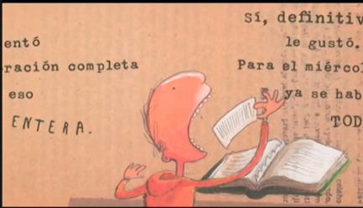
Motivación
ANTES DE COMENZAR TE INVITO A DISFRUTAR DE UN ENTRETENIDO CUENTO
« EL COME LIBRO»
https://www.youtube.com/watch?v=f7ZFCSCtfuk

Slide 7
¿Qué sabes?
1.- Para comenzar responde las siguientes preguntas en tu cuaderno.
PIENSA Y RECUERDA
1.- ¿Qué es el ambiente?
2.- ¿Es importante en un relato?

Slide 8
¿Qué vas a necesitar para esta clase?
Libro del estudiante
Cuaderno de lenguaje
Si tienes en casa, siempre ten a mano un diccionario.
Lápices

Slide 9
PROFUNDIZAMOS NUESTROS CONOCIMIENTOS
El ambiente
El espacio y el tiempo de una novela no sirven únicamente como mera ambientación para retratar una época o como trasunto en el cual enmarcar a un personaje cualquiera. En muchas ocasiones, la intención del autor o de la autora responde a necesidades argumentales y completan el sentido de la historia (Bajtin).
Para establecer las relaciones entre el argumento y la situación espacial del personaje, se sugiere enfocar el análisis en los siguientes aspectos de los textos:
.

Slide 10
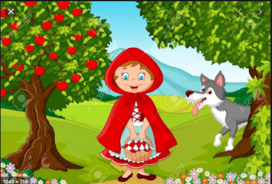
• Localización: determinar los lugares en los que ocurren circunstancias relevantes
para la historia.
• Desplazamiento: reconocer el movimiento de los personajes dentro del espacio;
en el mismo lugar o en distintos lugares.
• Elementos: qué elementos rodean las diversas circunstancias y cuáles son
utilizados.
• Ambientación: determinar los personajes que rodean los hechos de la historia,
qué paisajes, sonidos, olores, etc.

Slide 11
OBJETIVO DE LA CLASE

Slide 12
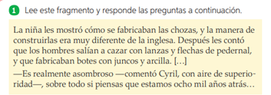
Actividad: 1. Lee la sección “Activo” (página 176) y realiza la actividad número 1.
RECUERDA
1.- ¿Qué te parece la vida que describe la niña sobre su gente?
2.- ¿Por qué Cyril adopta un «aire de superioridad» al oír a la niña?

Slide 13
2. Lee la sección “Aprendo” (página 176) y responde las siguientes preguntas:
a. ¿Qué incluye el espacio físico?
b. ¿Qué logra comprender el lector por medio del ambiente?
3. Realiza las actividades 2, 3, 4 y 5 de la sección “Aplico” (Página 177).

Slide 14
4.- Observa las siguientes imágenes e identifica el espacio que se representa.

Slide 15
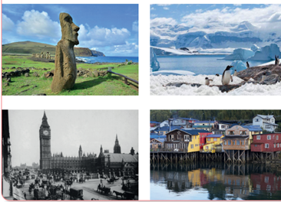

Slide 16
5. Escoge un lugar y crea un cuento de 15 líneas que transcurra en ese ambiente. Para
crear la historia considera que el lugar sea determinante en el conflicto y sus personajes.
• ¿Qué lugar escogiste? ¿Por qué?
Imagina
Anota todos los elementos que consideres importantes para tu relato
TALLER DE ESCRITURA: ESCRIBO UN CUENTO IDEAS PARA UN CUENTO TEMA ____________________________________________________________________________________________________________________________________________________________________________________________________________ PERSONAJES ____________________________________________________________________________________________________________________________________________________________________________________________________________ AMBIENTES ___________________________________________________________________________________________________________________________________________________________________________________________________________

Slide 17
Organiza tus ideas, completando el siguiente organizador:
1.- Planifico
2.- Organiza tus ideas según las partes del cuento.
3.- Así planificarás la estructura de tu relato
Situación Inicial
__________________________________________________________________________________________________________________________________
Nudo
__________________________________________________________________________________________________________________________________
Desarrollo
__________________________________________________________________________________________________________________________________
Desenlace
__________________________________________________________________________________________________________________________________
• Escribe el borrador de tu cuento, cuidando la ortografía y la redacción. Pídele a alguien te tu familia que lo revise y realiza las correcciones necesarias.

Slide 18
TICKET DE SALIDA
ASIGNATURA LENGUAJE
SEMANA 23
SEXTO AÑO
Nombre: _______________________________________
1) ¿Qué aspectos del ambiente dentro del espacio y tiempo debiste considerar para tu escrito?
a) Localización c) Tema
b) Desplazamiento d) Ambientación
2) ¿Qué se puede inferir del lector a partir de la importancia que diste al ambiente en tu escrito?
a) Comprenderá la idea principal c) Le permitirá situarse e imaginar el contexto
b) Le informará sobre un hecho d) Le ayudará a mantenerse atento
3) ¿Cómo crees tú que podría ser un cuento sin considerar el ambiente? Y ¿Por qué sería importante considerarlo?
_________________________________________
_________________________________________
_________________________________________
Enviar fotografía de este ticket de salida al:
Correo:ximena.gallardo@colegio-jeanpiaget.cl
Celular: 964357767

